Slide 1
«Контрабанда как угроза экономической безопасности страны»
Выполнил: Багаев Владимир, Руководитель: Тихонова ольга Борисовна

Slide 2
1. Актуальность работы – с усложнением экономических отношений контрабанда все более приобретает массовый характер и организованные формы. Общее таможенное пространство между государствами – участниками ЕАЭС, санкции и СВО увеличивают риски.
Цель работы – установить, действительно ли контрабанда является угрозой экономической безопасности страны или может являться вызовом, рисками или последствиями проводимой внешнеэкономической политики любого государства.
Предмет исследования – влияние контрабанды на безопасность государства.
Гипотеза – контрабанда как явление является прямой угрозой экономической и в целом национальной безопасности государства.

Slide 3
Три критерия отнесения какого-либо явления к категории «угроза»:
- во-первых, «угроза» должна обладать некоторыми силовыми возможностями, способными оказать активное воздействие на реализуемый интерес.
- во-вторых, «угроза» должна быть непосредственно направлена на соответствующий реализуемый интерес.
-в-третьих, «угроза» обязательно должна содержать в себе негативное (неблагоприятное) воздействие на соответствующий реализуемый интерес и, в случае осуществления такого воздействия, нанести ему реальный ущерб.

Slide 4
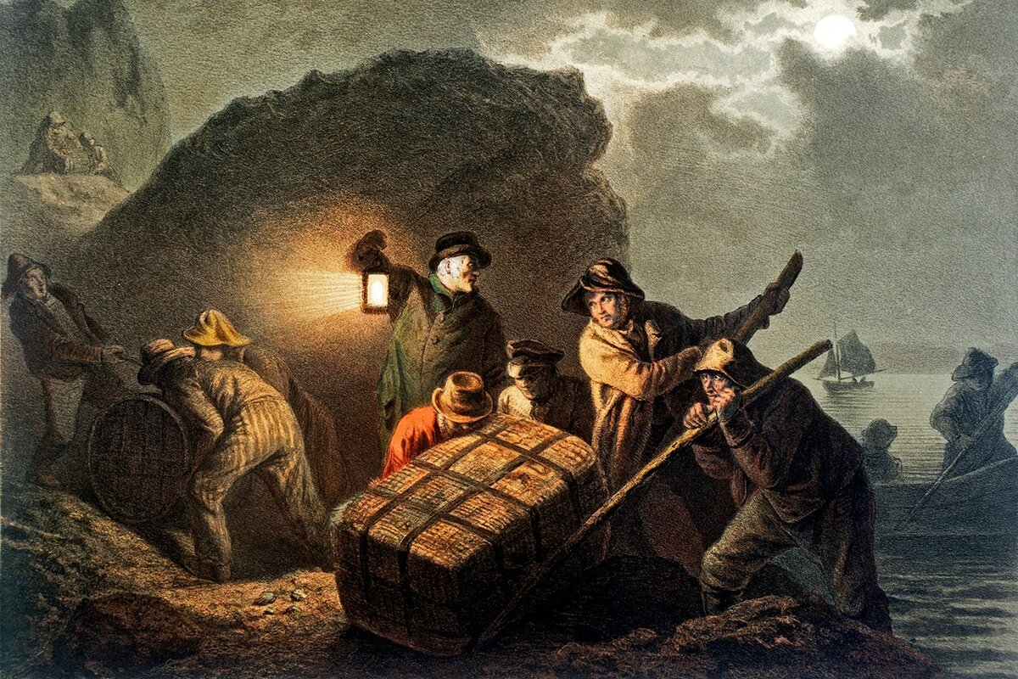
Контрабанда (итальянский contrabando, contra - против и bando - правительственный указ) рассматривают как сложное социально-экономическое явление, влекущее ущерб государству.
Контрабанда - это побочная дочь таможенных пошлин, к которым рано или поздно приходило любое государство с целью повышения доходов или проведения политики протекционизма.

Slide 5
На Руси контрабанда была известна уже в X веке. В официальных документах того времени упоминалось такое понятие как «промыт» - двойная ставка пошлинного сбора, которой облагалась попытка контрабанды, чаще всего ганзейских купцов. В Англии официальная история контрабанды началась в 13 веке с высоких таможенных пошлин на шерсть и составляла целый пласт экономики, истории и становления капиталов. В Азии в свое время конфликт между Японией и Китаем прервал легальные торговые отношения двух стран на несколько столетий, и вплоть до 20 в. контрабандисты обеспечивали треть всего товарооборота между странами.

Slide 6
За выявление незаконно ввезенных товаров, таможенникам любой страны полагалась выплата, и поэтому противоборство с контрабандистами превращалось в азартный детектив с элементами шпионажа.
«Сборник ухищрений и уловок, употребляемых контрабандирами при незаконном водворении товаров в пределы России», издан в 1872 году
Разведка - направление лазутчиков - дрессированных собак - ложные тревоги и т.д. | Агентурные возможности - ложные доносчики - шпионящая прислуга - подкуп стражников - устранение неподкупных

Slide 7
Контрабанда представляет собой перемещение через таможенную границу государства товаров или иных предметов, оговоренных законодательством той или иной страны, совершенное помимо или с сокрытием от таможенного контроля либо с обманным использованием документов или средств таможенной идентификации либо сопряженное с недекларированием или недостоверным декларированием. (ст. 188 УК РФ)
Классификация контрабанды
.
По степени опасности для государства и общества - вооружение, взрывчатка, ядерное и биологическое оружие - наркотические, ядовитые, отравляющие и радиоактивные вещества - культурные и археологические ценности - товары массового потребления - предметы роскоши | По масштабам экономического ущерба - крупный - особо крупный | По видам контрабандных товаров - продукты - автомобили - сигареты - алкогольная продукция и т.д. | По способам осуществления - манипуляции и мошенничества с таможенными документами - явное или тайное перемещение через границу - использование фактора внезапности - применение или угроза насилия - подкуп - с особой дерзостью (прорыв через таможенный или пограничный пост

Slide 8
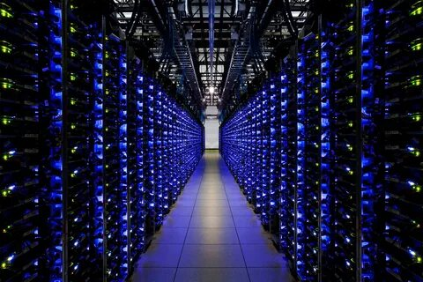

Картели активно и профессионально используют информационные технологии с целью дальнейшего развития наркоторговли. Ими разработаны новые системы шифрования информации, и через интернет отмываются огромные деньги. С помощью радаров бандиты отслеживают передвижение самолетов береговой охраны и сразу видят, где появляются лазейки. Более того, по сведениям властей, у них имеется целый флот подводных лодок для переправки кокаина и прочих наркотиков, например, на корабли, вывозящие токсичные отходы.
И главная проблема состоит в том, что наркодельцы никогда не беспокоятся о бюджете и могут позволить себе любые технологии, оборудование и специалистов.

Slide 9
Контрабанда, как правило, складывается из ее подготовки (выбора предмета посягательства, способа преступления, канала перемещения товаров и т.д.) и сокрытия товаров, незаконно перемещаемых через таможенную границу Российской Федерации.

Slide 10
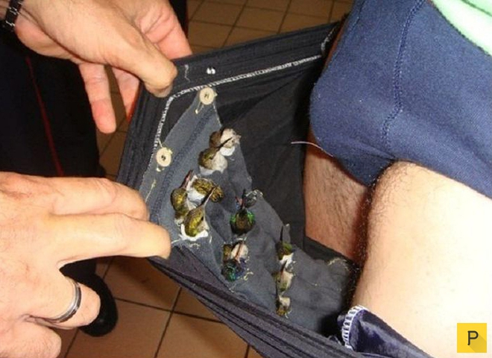
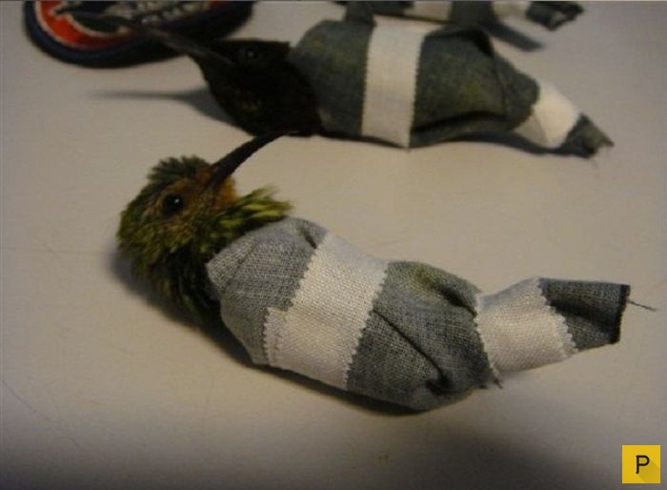
Птенцы колибри из Индии, которых пытались провезти в кармашках в нижнем белье

Slide 11

Редкие гекконы в книге: австралийские таможенники задержали книгу, которую экспресс-посылкой через почтовую службу собирались отправить из Австралии в Чешскую Республику. Внутри книги таможенники обнаружили двух взрослых особей и двух малышей листохвостого геккона Сикора

Slide 12
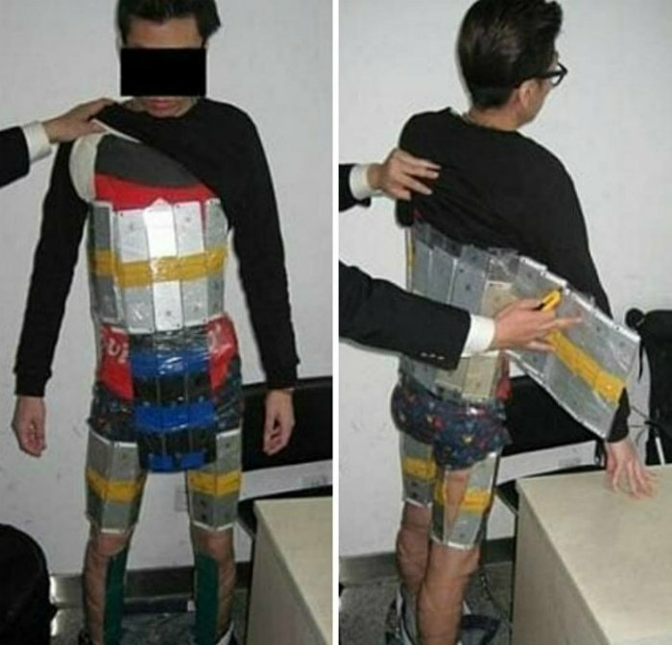
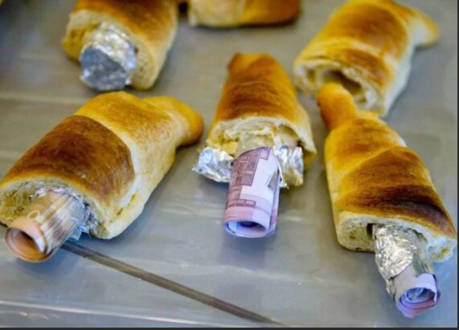
Денежные купюры, помещенные внутри партии круассанов; - жилет и шорты из айфонов пытался ввезти на себе путешественник из Китая;

Slide 13
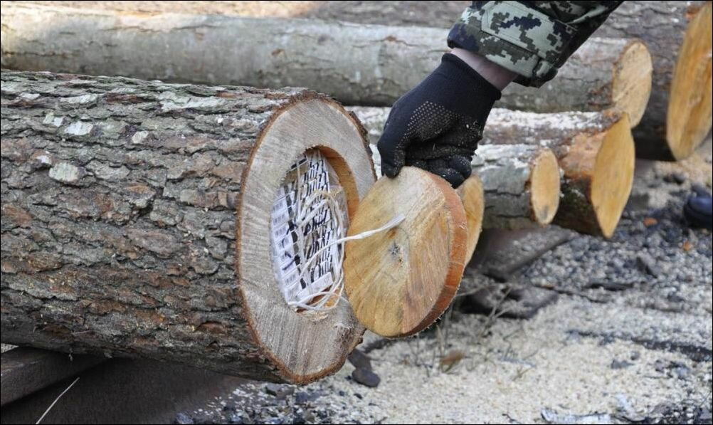
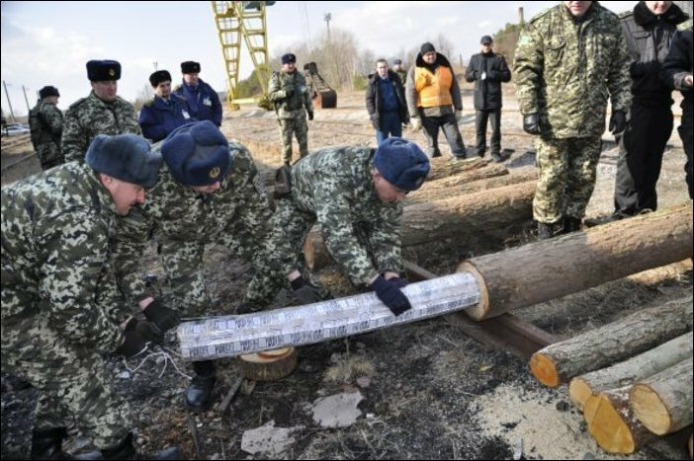
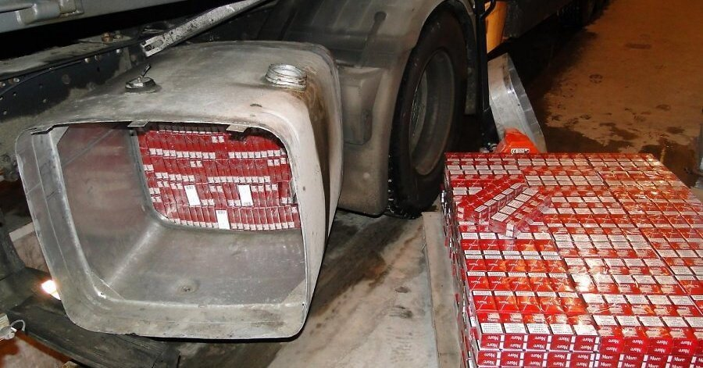
Сигареты без акцизных марок в бревнах и в конструкции автомобилей

Slide 14
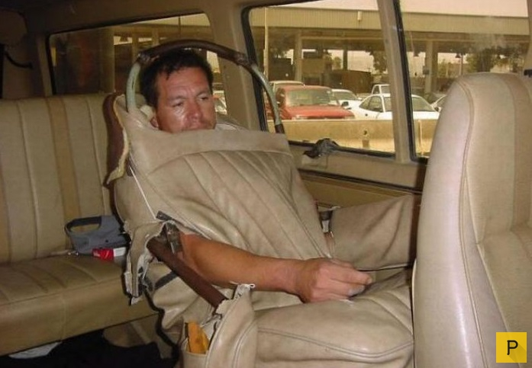
Житель Мексики замаскировал себя в кресло в фургоне, чтобы попасть в США

Slide 15
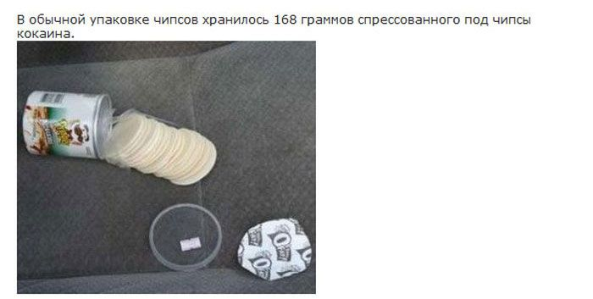
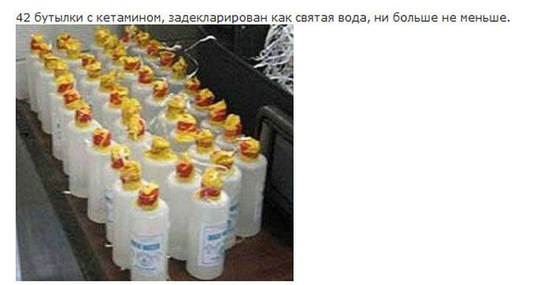
Кокаин, замаскированный под чипсы и кетамин под видом «святой воды»

Slide 16
Виды контрафакта:
1. Использование фирменного наименования или товарного знака, очень похожего на обозначение какой-либо из «раскрученных» марок.
2. Использование чужого логотипа без внесения в него изменений одновременно с копированием внешних черт товара
3. «Пиратство» — продажа копий музыкальных, художественных, литературных произведений без разрешения автора или правообладателя
4. Применение изобретений, разработок (в т. ч. компьютерных программ), права на которые зарегистрированы на других лиц
«Фальсификация» определена в Федеральном законе Российской Федерации от 2 января 2000 г. №29-ФЗ «О качестве и безопасности пищевых продуктов» — «фальсифицированные пищевые продукты (в том числе биологически активные добавки), материалы и изделия — пищевые продукты (в том числе биологически активные добавки), материалы и изделия, умышленно измененные (поддельные) и (или) имеющие скрытые свойства и качество, информация о которых является заведомо неполной или недостоверной».

Slide 17
Исчерпание исключительного права на товарный знак — утрата правообладателем права контролировать и запрещать оборот своих товаров на территории другой страны и объединения стран.
3 принципа (режима) исчерпания права.
Международный — режим, при котором товар может продаваться в любой стране без разрешения правообладателя после первой же продажи в любой точке мира (США, Китай, Япония, Индия, Канада и др.)
Региональный — режим, при котором товар может продаваться без разрешения правообладателя в стране, которая входит в какой-либо союз или объединение государств (ЕС, ЕАЭС), при условии, что в другой стране такого объединения разрешение на продажу товара уже действует.
Национальный — товар подлежит свободной продаже после его первой официальной продажи на территории страны (России (совместно с региональным (ЕАЭС) и Бразилия)
Риски использования:
Рост объёмов ввоза на территорию России контрафактной продукции под видом параллельного импорта
Давление на внутренних производителей, которые выстраивают свой бизнес на замещении ушедших с рынка зарубежных участников, ожидаемый эффект от импортозамещения просто сойдёт на нет
Снижение привлекательности российского рынка и сокращение объёмов инвестиций в экономику страны, а также объёмов легально поставляемых и производимых товаров

Slide 18
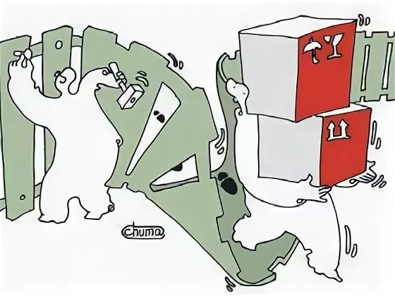

Slide 19

Лондонская декларация «О праве морской войны» 1909 г. Военная контрабанда - предметы и материалы, служащие для ведения военных действий
Абсолютная - оружие и его части; - боеприпасы и его части; - предметы, специально относящиеся к военному обмундированию и снаряжению; - броня; - инструменты и приборы, специально предназначенные для изготовления боеприпасов, ремонта оружия и предметов военного снаряжения. | Условная - продовольствие; - ткани и обувь, годные для военных целей; - денежные знаки, золото и серебро; - корабли, суда, шлюпки, плавучие доки и их части; - железнодорожные материалы, материалы для обеспечения связи; - летательные аппараты и их принадлежности; - топливо, смазочные вещества; - взрывчатые вещества; - колючую проволоку, инструменты для ее закрепления и срезывания; - бинокли, хронометры, мореходные инструменты

Slide 20
Ответственность за контрабанду
Уголовный кодекс РФ
Ст. 200.1- контрабанда наличных денежных средств и/или денежных инструментов
200.2- контрабанда алкогольной продукции и/или табачных изделий
226.1-контрабанда сильнодействующих, ядовитых, взрывчатых, радиоактивных веществ, стратегически важных товаров и ресурсов, культурных ценностей, огнестрельного оружия или его основных частей, боеприпасов, иного вооружения, иной военной техники, особо ценных диких животных и водных биологических ресурсов
229.1-контрабанда наркотических средств, психотропных веществ, их прекурсоров или аналогов, растений, содержащих наркотические средства, психотропные вещества или их прекурсоры
За нарушения, выявленные в сфере контрафактной продукции, предусмотрена ответственность следующими нормативно-правовыми актами:
1. Уголовным Кодексом РФ:
Статья 146 Нарушение авторских и смежных прав;
Статья 147 Нарушение изобретательских и патентных прав;
Статья 180 Незаконное использование средств индивидуализации товаров (работ, услуг).
2. Кодексом РФ об административных правонарушениях:
Статья 7.12 Нарушение авторских и смежных прав, изобретательских и патентных прав;
Статья 14.10 Незаконное использование средств индивидуализации товаров (работ, услуг).

Slide 21
Количество уголовных дел, заведенных таможенными органами по преступлениям, связанным с контрабандой, ед.
Возбуждено дел | 2018 год | 2019 год | 2020 год | 2021 год | Изменение в 2021 в % к
 |  |  |  |  | 2018 | 2019 | 2020
1 | 2 | 3 | 4 | 5 | 6 | 7 | 8
По ст. 229.1 УК РФ | 303 | 234 | 209 | 262 | 86,47 | 111,97 | 125,36
По ст. 226.1 УК РФ | 586 | 679 | 832 | 742 | 126,62 | 128,15 | 89,18
По ст. 200.2 УК РФ | 52 | 51 | 105 | 87 | 167,31 | 170,59 | 82,86
По ст. 200.1 УК РФ | 90 | 72 | 72 | 99 | 110,00 | 137,50 | 137,50
Итого: | 1031 | 1036 | 1218 | 1289 | 125,02 | 124,42 | 105,83

Slide 23
Суммы выявленных фактов незаконного перемещения через таможенную границу, млн. руб.
Выявлено фактов незаконного перемещения | 2018 год | 2019 год | 2020 год | 2021 год | Изменение в 2021 в % к
 |  |  |  |  | 2018 | 2019 | 2020
1 | 2 | 3 | 4 | 5 | 6 | 7 | 8
По ст. 226.1 УК РФ | 4200 | 9000 | 8000 | 11000 | 261,90 | 122,22 | 137,50
По ст. 200.2 УК РФ | 406,8 | 329 | 371 | 553 | 135,94 | 168,09 | 149,06
По ст. 200.1 УК РФ | 224,2 | 185,8 | 3000 | 1500 | 669,05 | 807,32 | 50,00
Итого: | 4831 | 9514,8 | 11371 | 13053 | 270,19 | 137,19 | 114,79

Slide 26
Результаты возмещения таможенными органами ущерба государству в суммарном выражении, млн. руб.
Год | Перечислено в федеральный бюджет, млн. руб.
1 | 2
2014 | Более 32
2015 | Около 271
2016 | Более 838
2017 | 711
2018 | 821,4
2019 | 759,6
2020 | 4700
2021 | 7200

Slide 27
Количество наркотических средств, психотропных веществ, их прекурсоров и сильнодействующих веществ, изъятых из незаконного оборота, кг.
Год | Изъято из незаконного оборота
 | Наркотические средства, психотропные вещества, их прекурсоры |  | Сильнодействующие вещества
1 | 2 |  | 3
2012 | 148 |  | 104
2013 | 350 |  | 22
2014 | 465 |  | 20
2015 | 1200 |  | 20
2016 | 2533 |  | 23,3
2017 | 395 |  | 2200
2018 | 85 |  | 68
2019 | 2411 |  | 322
2020 | 9178,41
2021 | 16100 | 497,311

Slide 28
Последствия контрабанды заключаются в следующем:
Нелегально ввозимые в страну товары могут содержать опасные для здоровья людей вещества, иметь низкое качество
Растет уровень преступности, так как контрабанда увеличивает рост теневой экономики в государстве. Происходит формирование организованных преступных организаций, в том числе транснациональных, обладающих ресурсной и интеллектуальной базой
Снижаются доходы государственного бюджета, так как таможенные платежи, налоги и сборы составляют большую часть доходов государства. Также возникает ущерб в плане подрыва равенства возможностей всех участников рыночной конкуренции. В совокупности все контрабандные операции оборачиваются потерей для бюджетов всех уровней суммами годового ущерба в миллиарды рублей, которые могли бы повысить социальные выплаты населению.
Контрабанда наносит ущерб деловой репутации национальных предприятий и государства в целом
Контрабанда служит одной из причин обострения политических конфликтов и обострения межгосударственных отношений сопредельных стран. Особая напряженность в политических отношениях возникает при контрабанде в районы с нестабильной ситуацией оружия, боеприпасов, продовольствия.
Единственный позитивный результат контрабанды может наблюдаться только в случае, если контрабандисты удовлетворяют повышенный спрос населения на какой-либо товар иностранного происхождения в условиях, когда официальные межгосударственные связи нарушены или находятся в «замороженном» состоянии.

Slide 29
Меры противодействия контрабанде, предпринимаемые в настоящее время:
Повышение уровня технической оснащенности таможенных органов. Наиболее эффективными средствами считаются щупы, специальные зеркала, видеоскопы, рентгеновские установки.
Применение маркировки продукции, специальных меток, подтверждающих качество продукции.
Применение требований по лицензированию импорта, экспорта, оптовой и розничной торговли того или иного вида продукции.
Внедрение информационных технологий в сферу внешнеторговых операций, который способствует оперативному обмену данными между таможней и участниками внешнеэкономической деятельности.
Оповещение таможенных органов о будущих экспортно-импортных операциях и сроках их проведения (предварительное декларирование).

Slide 30
Создание особой системы отслеживания прохождения грузов от таможенной границы до места назначения (внутренняя таможня) с помощью спутниковой навигации (типа ГЛОНАСС или Галилео).
Увеличение интенсивности и качества межведомственного электронного взаимодействия с другими госорганами в целом, в частности, с правоохранительными, а также госорганами других стран.
Совершенствование законодательства в области противодействия контрабанде, в том числе, усиление экономического воздействия на участников внешнеэкономической деятельности в виде ужесточения штрафов, административной и уголовной ответственности за контрабанду, тем самым снизить мотивацию к нарушению законодательства.
К рекомендациям экономического воздействия также можно отнести снижение таможенных пошлин в отношении товаров, которые чаще всего подвергаются контрабанде. Так как основной целью контрабандистов является уход от высоких налогов, то даже незначительное снижение налоговой ставки может сократить поток контрабандных товаров.
Рекомендуется обратить внимание на международные почтовые отправления (МПО), так как данный способ перемещения запрещенных товаров все больше привлекает контрабандистов

Slide 31
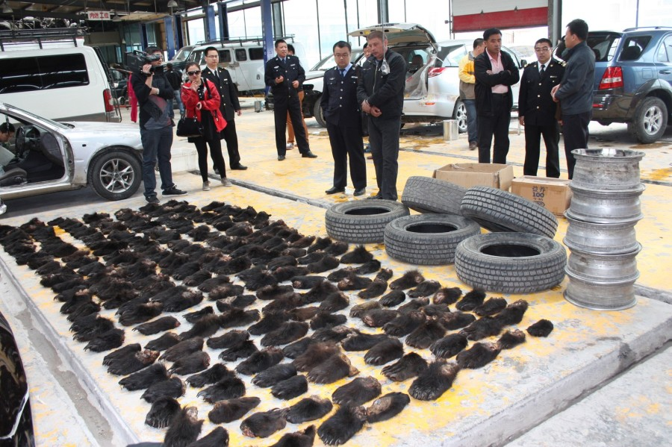
Во-первых, контрабандой чаще всего и в наибольших объемах занимаются организованные группировки, часто транснациональные, соответственно, они обладают достаточными силовыми возможностями, ресурсной, информационной базой, чтобы быть способными оказать активное воздействие на национальные интересы государства.
Во-вторых, действия их напрямую направлены на финансовые, политические интересы государства.
В-третьих, воздействие их негативно, наносит реальный ущерб, выраженный в миллиардах рублей каждый год.
Контрабанда – угроза экономической безопасности государства

Slide 32

Спасибо за внимание!

